Slide 1
ỦY BAN NHÂN DÂN QUẬN TÂY HỒ
TRƯỜNG MẦM NON NHẬT TÂN
Lĩnh vực phát triển tình cảm-kỹ năng xã hội
Chủ đề : Mùa hè tuyệt vời
Đề tài : Cách phòng tránh bị xâm hại
Giáo viên : Nguyễn Bích Ngọc
Độ tuổi : 4-5 tuổi
Thời gian : 25-30 phút

Slide 3
QUY TẮC 4 VÒNG TRÒN

Slide 4
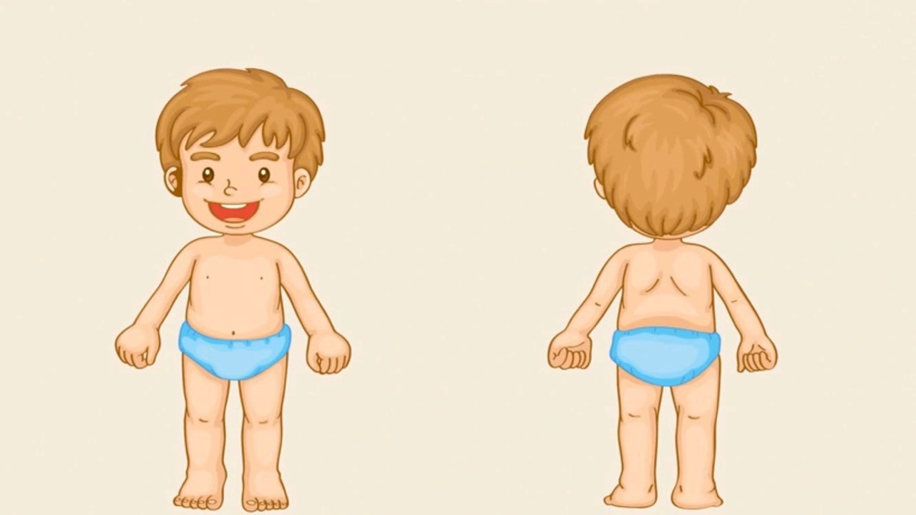
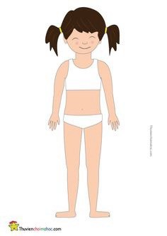

Slide 6
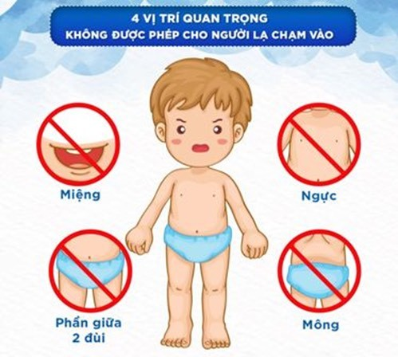

Slide 7
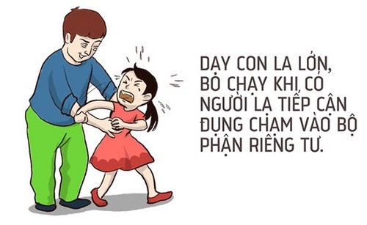

Slide 8
Câu hỏi tình huống

Slide 9
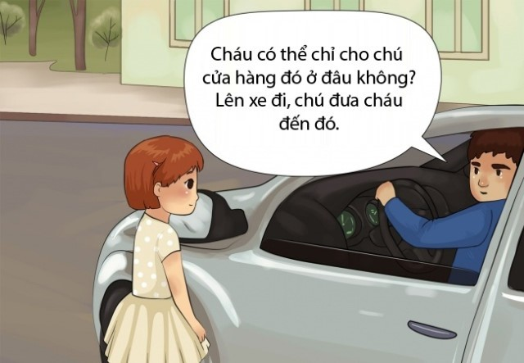
- Đi cùng với người lạ.

Slide 10
- Đi một mình nơi tối tăm, vắng vẻ.

Slide 11
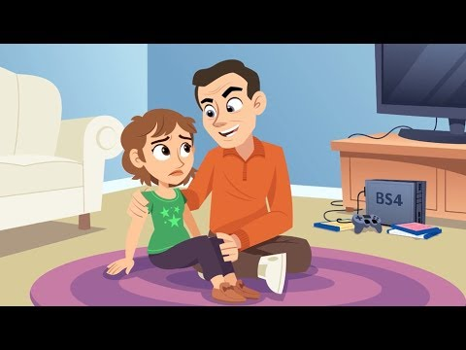
- Ở trong phòng kín một mình với người lạ.

Slide 12
- Nhận tiền, quà hoặc sự giúp đỡ đặc biệt của người khác mà không rõ lí do.

Slide 13
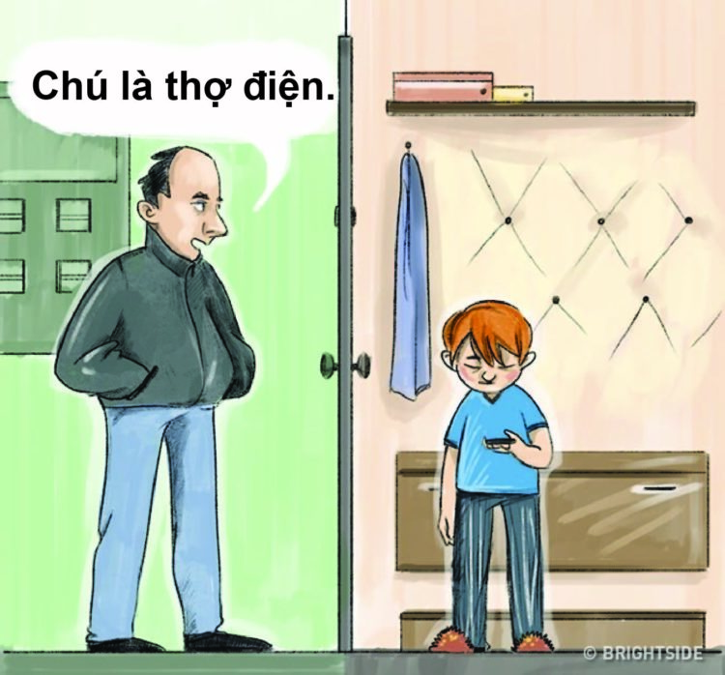
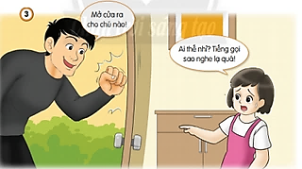
- Để người lạ vào nhà khi chỉ có một mình.

